Slide 1
Измерение кислотности различных напитков, употребляемых в пищу
Автор: Кузнецова Елена Владимировна
МБОУ «ООШ №12»
Кемеровская область
г. Мариинск

Slide 2
Цель работы:
показать различие кислотности распространённых напитков

Slide 3
Оборудование:
Ноутбук с установленной программой Графический анализ для приборов фирмы Vernier
Датчик pH, используемый для контроля

Slide 4
Датчик pH

Slide 5
Информационная справка
«pH» – это мера активности ионов водорода в растворе, количественно выражающая его кислотность.
Понятие было введено в 1909 году датским химиком Сёренсеном.
Когда концентрации обоих видов ионов в растворе одинаковы, раствор имеет нейтральную реакцию. Тогда pH равен 7.
В кислых растворах pH меньше 7, в щелочных – больше 7.
Кислотность желудочного сока в норме составляет 1,5 – 2.
Отклонение кислотности желудка в любую сторону от нормы может вызвать гастрит и другие серьёзные заболевания.

Slide 6
Напитки:
молоко Фанта яблочный сок

Slide 7
Организация рабочего места видео

Slide 8
Опытно-практический этап видео

Slide 9
Измерение кислотности молока

Slide 10
Измерение кислотности молока видео

Slide 11
Измерение кислотности газированного напитка

Slide 12
Измерение кислотности газированного напитка видео

Slide 13
Измерение кислотности яблочного сока

Slide 14
Измерение кислотности яблочного сока видео

Slide 15
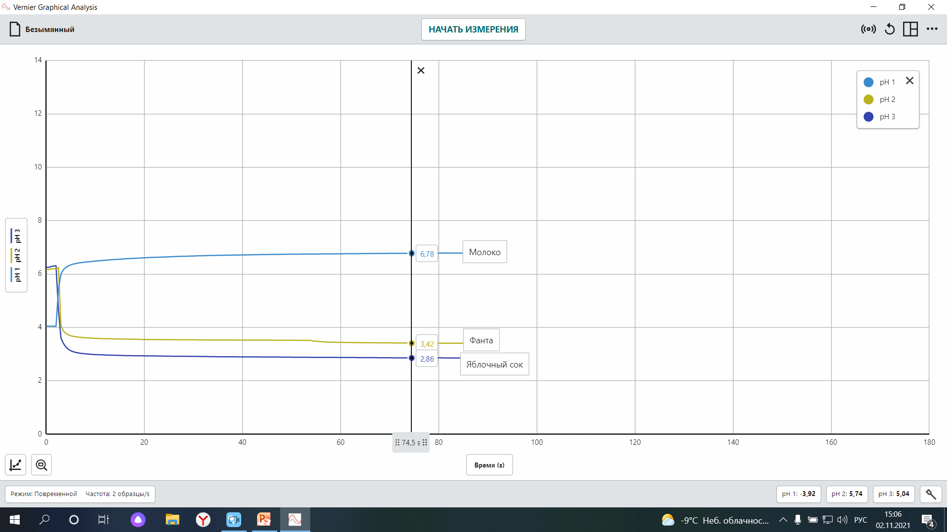
Аналитический этап

Slide 16
Результаты исследования
Номер опыта | Наименование жидкости | Значение pH
1 | Молоко | 6,78
2 | Газированный напиток | 3,43
3 | Сок | 3,86

Slide 17
Сохранение файла видео

Slide 18
Вопросы для учащихся
Как влияет повышенная кислотность напитка на желудок человека?
Какой показатель pH считается нейтральным?
При каких заболеваниях нельзя употреблять напитки с повышенной кислотностью?
Какие напитки по показателю pH наиболее вредны человеку при регулярном употреблении?

Slide 19
Проблемный вопрос
Какие рекомендации по питанию вы можете дать своим одноклассникам?
Ответ обоснуйте.

